Slide 1
YRD.DOÇ.DR.NEHİR VAROL

Slide 2
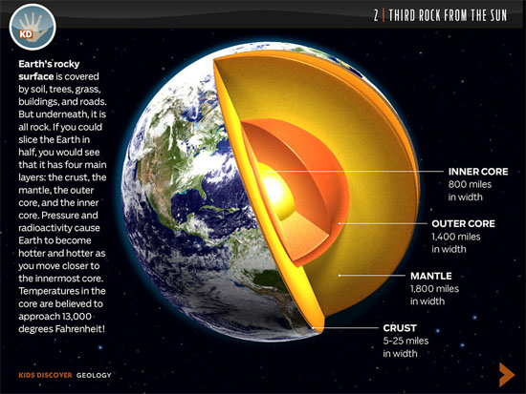

Slide 4
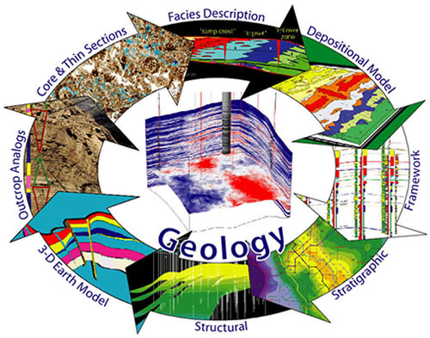

Slide 5
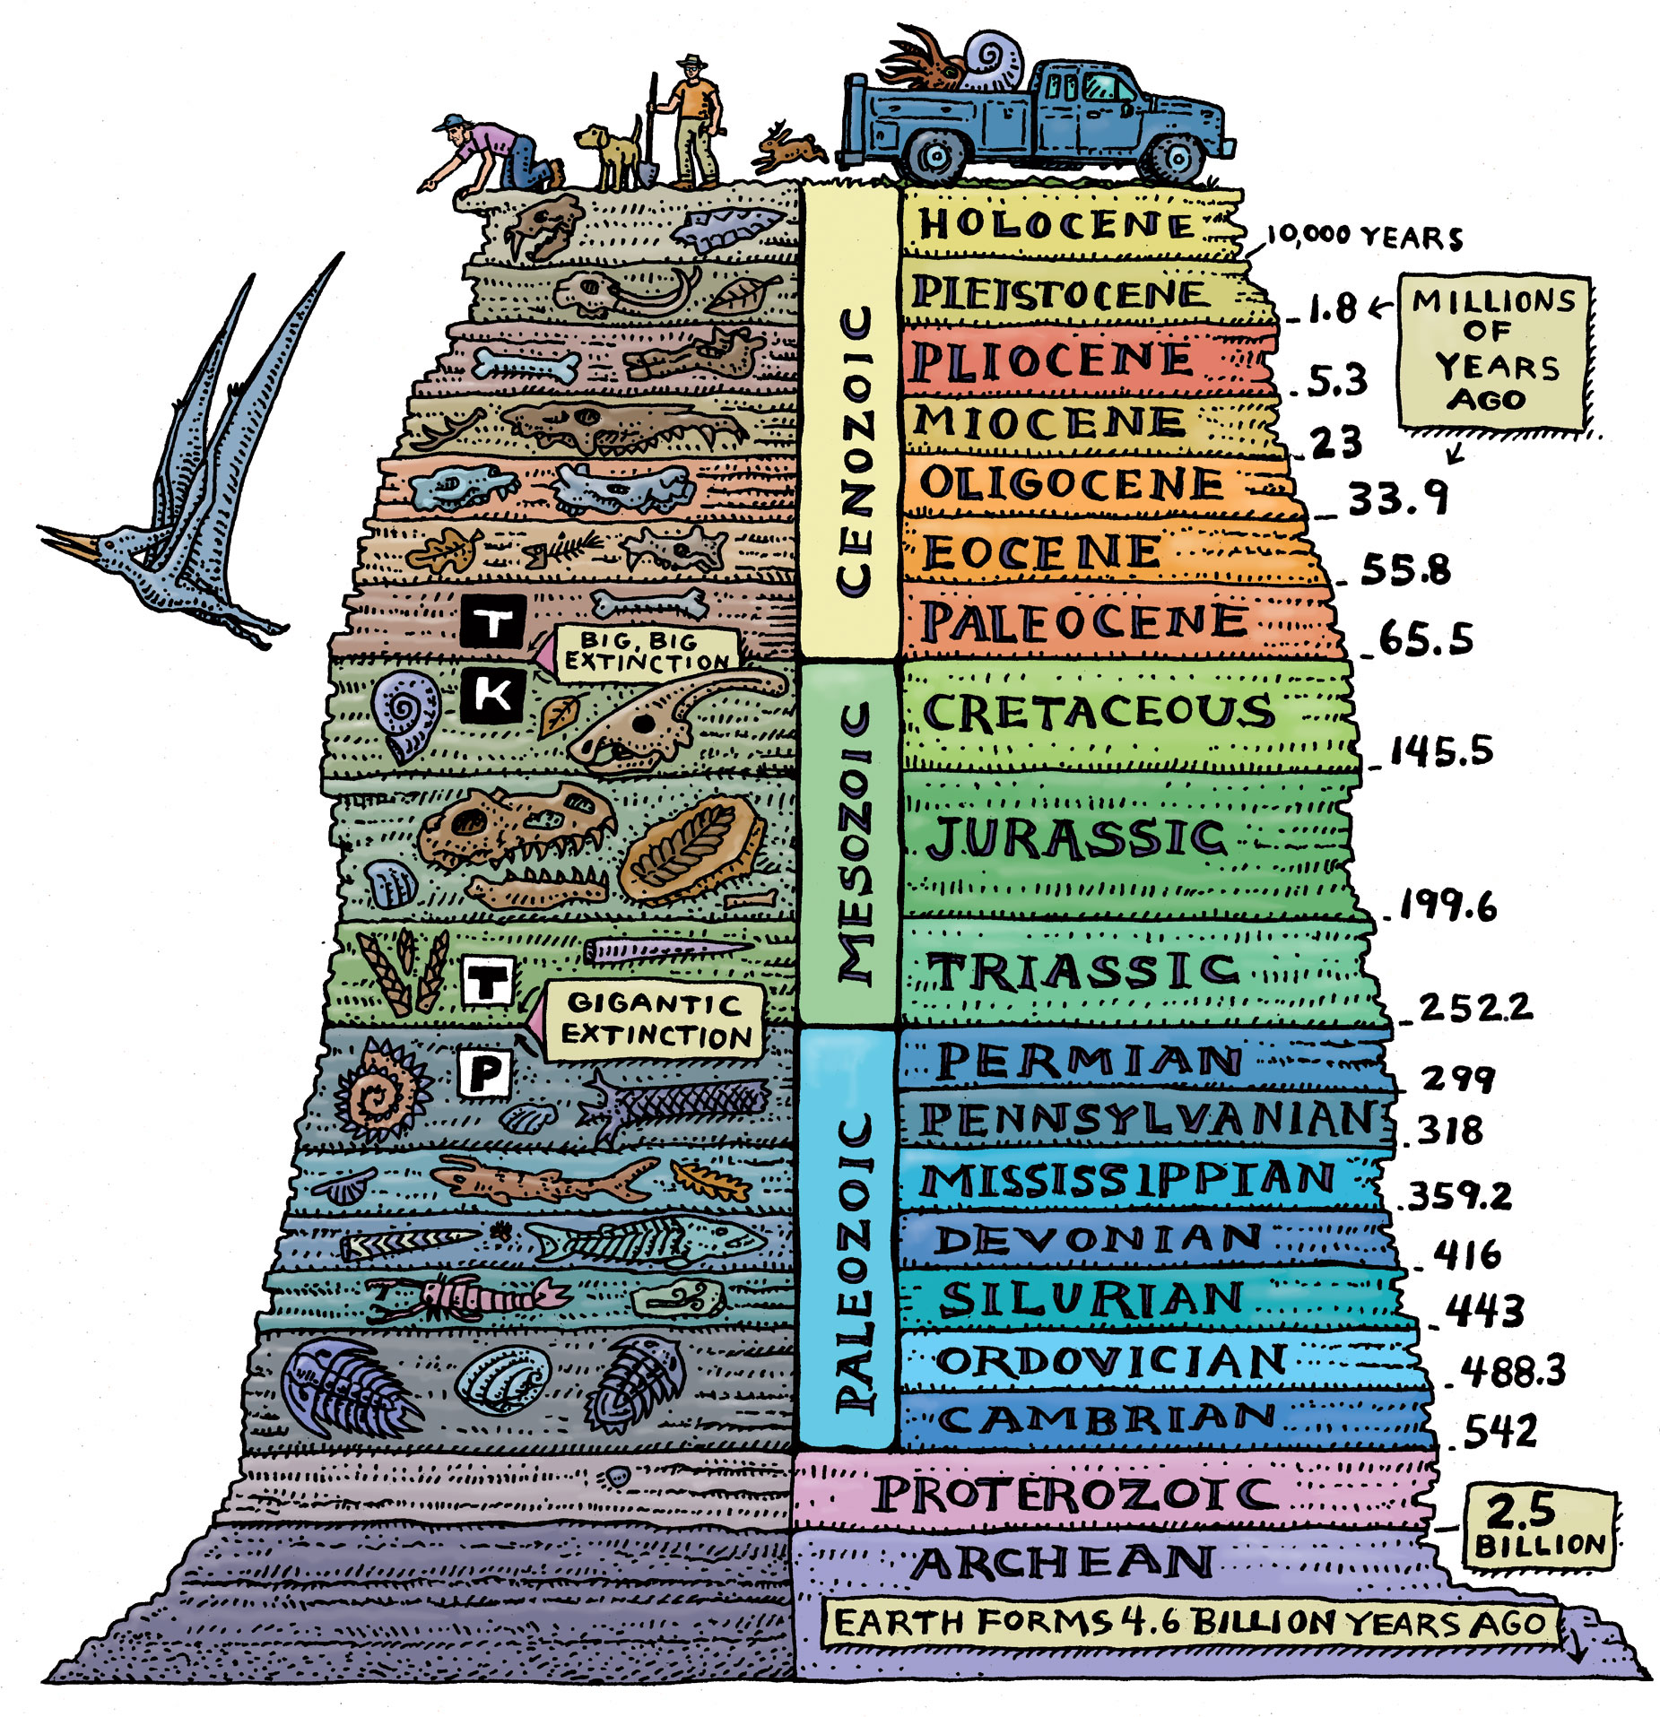

Slide 7
